Slide 1

Střední odborná škola a Střední odborné učiliště, Vocelova 1338 Hradec Králové
Registrační číslo projektu: | CZ.1.07/1.5.00/34.0245
Číslo DUM: | VY_32_INOVACE_01_A_10
Tematická oblast: | Humanitní předměty 1. - 2. ročník
Téma: | Pracovní list – Nejstarší české literární památky - doba husitská
Autor: | Mgr. Tereza Federselová
Datum vytvoření: | únor 2013

Slide 2
Anotace:
Text je určen pro žáky 1. ročníku střední odborné školy a žákům nástavbového studia. Prezentace je určena k opakování literárního období nejstarší české literární památky - doba husitská. Typy úkolů jsou různorodé.
Metodický pokyn:
Vyučující s pomocí multimediální techniky použije materiál k samostatné práci žáků. Prezentaci lze také využít jako opakující práci.

Slide 3
Přiřaď definici k dílu
Hospodine, pomiluj ny
Dalimilova kronika
Proglas
Ktož jsú Boží bojovníci
Vita Caroli
Kristiánova legenda
předmluva k evangeliu
husitská bojovná píseň
první česká veršovaná kronika
první česká píseň a hymna
vyprávění o sv. Václavovi a jeho bábě Ludmile
vlastní životopis Karlův

Slide 4
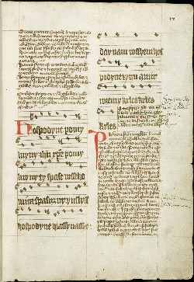
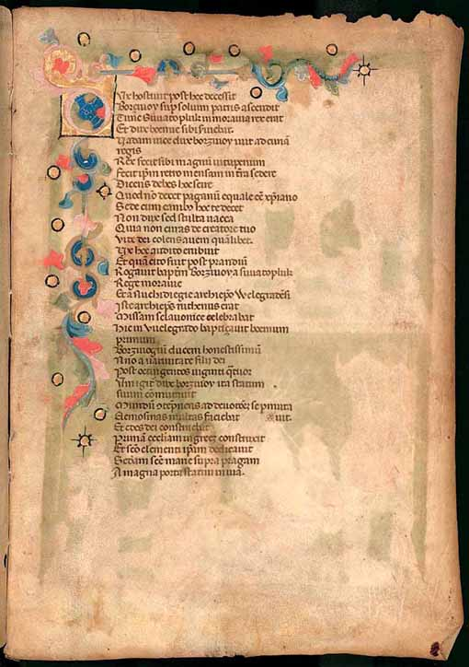
Přiřaď definici k dílu
Hospodine, pomiluj ny
první česká píseň a hymna
Dalimilova kronika
první česká veršovaná kronika

Slide 5
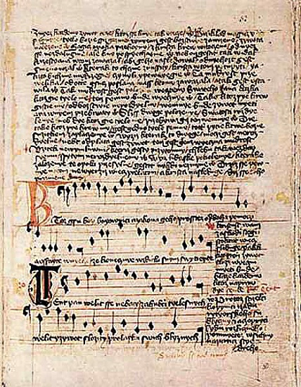
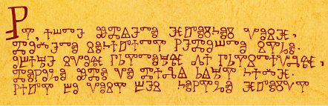
Přiřaď definici k dílu
Proglas
předmluva k evangeliu
Ktož jsú Boží bojovníci
husitská bojovná píseň

Slide 6
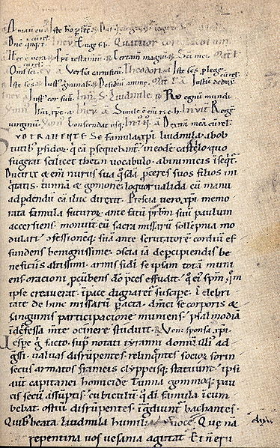
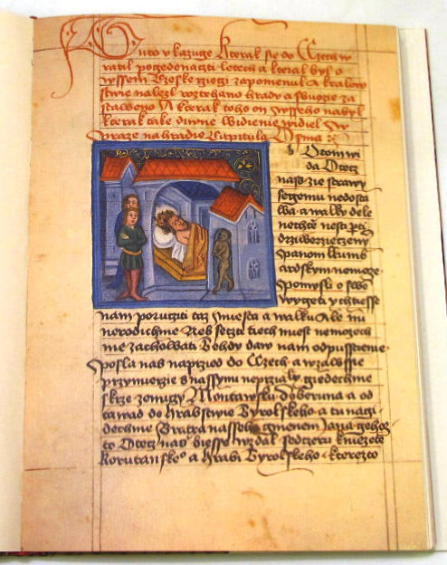
Přiřaď definici k dílu
Vita Caroli
vlastní životopis Karlův
Kristiánova legenda
vyprávění o sv. Václavovi a jeho bábě Ludmile

Slide 7
Doplň text
Naší první kronikou s vysokou historickou i uměleckou hodnotou je ......................................... ...................................................... Jejím autorem je ................................................... Kronika je psána ..............................................., zatímco Dalimilova kronika, která pochází ze …………, je napsána .......................... Autor Dalimilovy kroniky je ……………………………………...

Slide 8
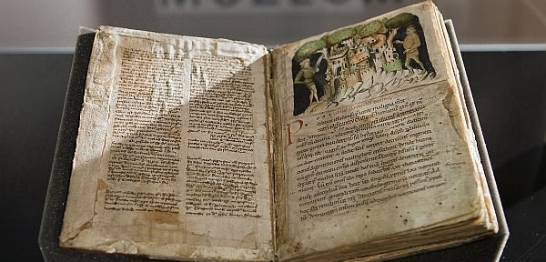
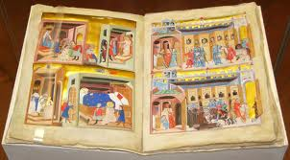
Doplň text
Naší první kronikou s vysokou historickou i uměleckou hodnotou je Česká kronika. Jejím autorem je Kosmas. Kronika je psána latinsky, zatímco Dalimilova kronika, která pochází ze 14. století, je napsána česky. Autor Dalimilovy kroniky je neznámý.

Slide 9
Poznej a charakterizuj literární památku
Král Filip byl v zemi řěcký
muž slovutný ve čsti svěcký;
po svém právu míše ženu,
v zboží, ve čsti porozenú;
Olympias - tak slovieše -
ovšem divné krásy bieše.
Daru má ot Boha mnoho,
když čstnú ženú daří koho;
kteráž z založenie kázní,
téj netřěba časté bázni.
Ustalý rád pitie sáhá,
zeschlým lúkám časna vláha,
čstná žena muži přědráha.
Po všě časy toho krále,
jež pokojní lidé chválé,
řěčská země v mířě stáše,
nepřátel sě nic nebáše.
Tehdy přijide čstná hodina,
králová porodí syna,
Alexander vzděchu jemu.

Slide 10
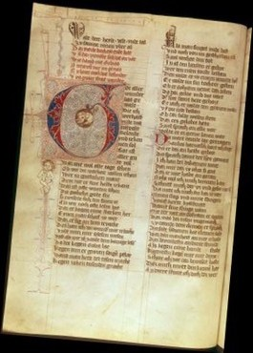
Poznej a charakterizuj literární památku
Alexandreis
předpokládaná doba vzniku přelom13.-14. stol.
napsána v češtině
veršovaná
hlavní hrdina Alexandr Veliký, který byl vzorem středověkého rytíře → alegoricky skryt Přemysl Otakar II.

Slide 11
Rozhodněte, zda jsou uvedená tvrzení pravdivá.
K Husovým předchůdcům patřil Tomáš Štítný ze Štítného.
Autorem Husitské kroniky je Václav z Březové.
Husitská kronika se názorově přikláněla k radikálním husitům.
Jistebnický kancionál obsahuje píseň Ktož jsú Boží bojovníci.
Z myšlenek Petra Chelčického vychází církev jednota bratrská.
ANO - NE
ANO - NE
ANO - NE
ANO - NE
ANO - NE

Slide 12
Rozhodněte, zda jsou uvedená tvrzení pravdivá.
K Husovým předchůdcům patřil Tomáš Štítný ze Štítného.
Autorem Husitské kroniky je Václav z Březové.
Husitská kronika se názorově přikláněla k radikálním husitům.
Jistebnický kancionál obsahuje píseň Ktož jsú Boží bojovníci.
Z myšlenek Petra Chelčického vychází církev jednota bratrská.
ANO
NE
NE
ANO
ANO

Slide 13
Jan Hus
Kde v Praze kázal Jan Hus?
Jaký titul měl Jan Hus a co znamenal?
Jaká změna v českém pravopise je Husovi přisuzována?
Které Husovo dílo informuje o odpustcích?
Které Husovo dílo kritizuje církev?
Co vykládá Jan Hus v díle Výklad Viery, Desatera a Páteře?

Slide 14
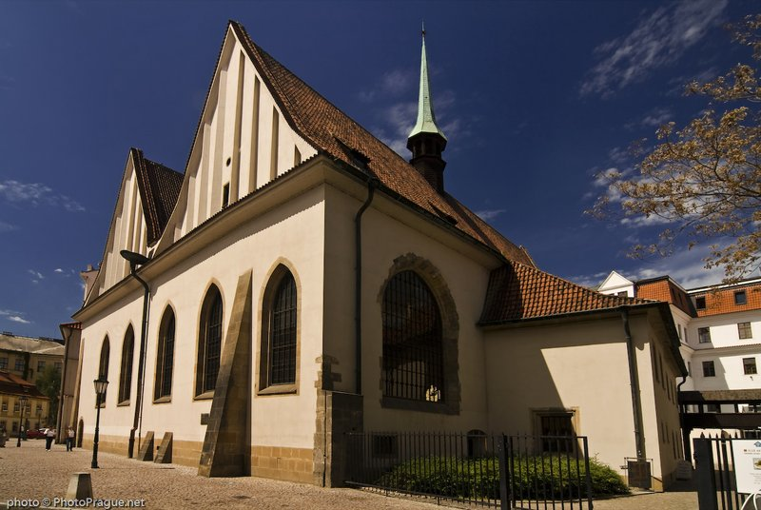
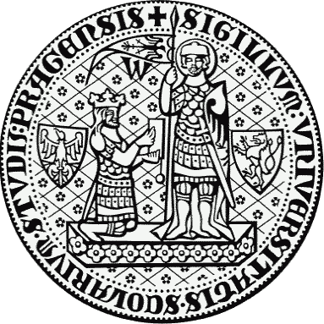
Jan Hus
Kde v Praze kázal Jan Hus?
Betlémská kaple
Jaký titul měl Jan Hus a co znamenal?
Mistr = akademický titul, učitel na vysoké škole

Slide 15
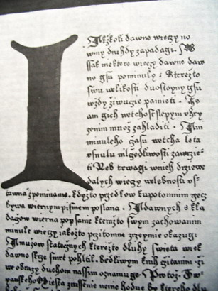
Jan Hus
Jaká změna v českém pravopise je Husovi přisuzována?
Změna spřežkového pravopisu na diakritický.

Slide 16
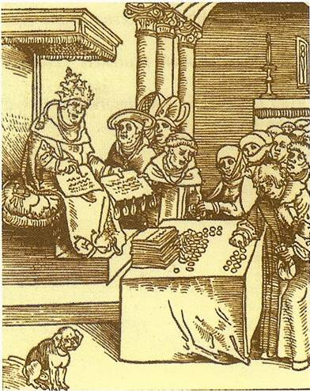
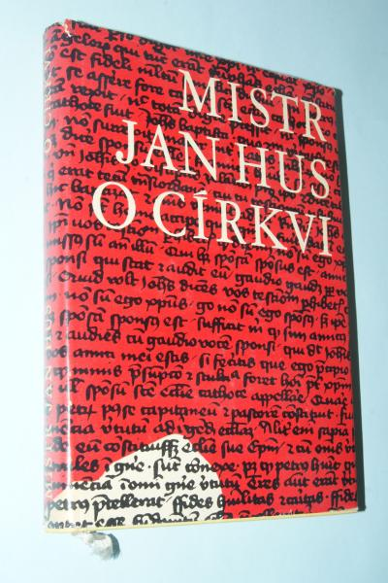
Jan Hus
Které Husovo dílo informuje o odpustcích?
Knížky o svatokupectví
Které Husovo dílo kritizuje církev?
O církvi

Slide 17
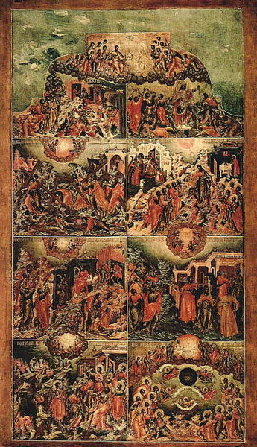
Jan Hus
Co vykládá Jan Hus v díle Výklad Viery, Desatera a Páteře?
Jedná se o výklad víry, desatera Božích přikázání a modlitby Otčenáš.

Slide 18
Použité zdroje
Literatura
http://texty.citanka.cz/alexandreis/a1-1.html

Slide 19
Použité zdroje
Obrázky
http://upload.wikimedia.org/wikipedia/commons/c/ca/Hospodine_pomiluj_ny_Traktat_Jana_z_Holesova.jpg
http://www.hora-rip.cz/fotos/praotec-cech/dalimilova-kronika3.jpg
http://kcjl.upol.cz/htx/litera4.jpg
http://vlast.cz/soubory/nahrane/bojovnici.jpg
http://www.eshop-rychle.cz/fotky10186/fotos/_vyrd11_2432130061a.jpg
http://upload.wikimedia.org/wikipedia/commons/thumb/4/44/Christianslegende.jpg/220px-Christianslegende.jpg
http://upload.wikimedia.org/wikipedia/commons/c/c4/Dalimilova_kronika_parizsky_fragment.jpg
http://www.tyden.cz/obrazek/201102/4d5e4bf381f3a/crop-54985-4d5e525f2a44f-kosmova-kronika.jpg
http://www.digital-guide.cz/media/thumbs/digital_guide/pamatky_by_divine/Stare_Mesto/Betlemska_kaple/003_Betlemska_Kaple_jpg_800x800_q85.jpg
http://www.topzine.cz/wp-content/uploads/2010/12/c15.jpg
http://upload.wikimedia.org/wikipedia/commons/e/e7/Charles-University-symbol-2.png
http://absolventi.gymcheb.cz/2006/vykysalu/img_07812.jpg
http://simonak.eu/images/obrazky_ostatni_strany/h_k/10_31_2.jpg
http://www.s-antikvariat.cz/files/eshop/filosofie/DSC09117.JPG?full
http://upload.wikimedia.org/wikipedia/commons/thumb/3/38/Otche_Nash_ikona.jpg/345px-Otche_Nash_ikona.jpg

